Slide 1






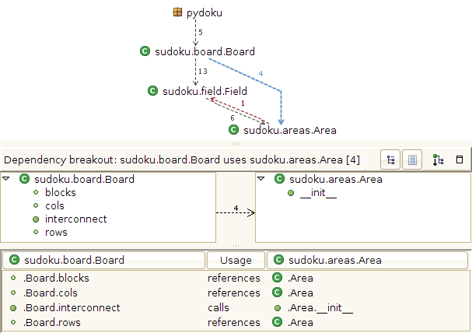
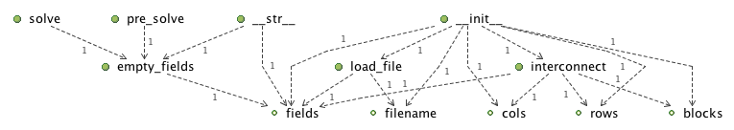
PyStructure – Strukturanalyse von Python-Programmen
Bachelorarbeit FS 2008
Themengebiet Software
http://pystructure.ifs.hsr.ch/
Betreuer: Prof. Peter Sommerlad
Reto Schüttel
Robin Stocker
Ein wichtiger Bestandteil von Software-Entwicklung ist es, eine gute Architektur zu definieren. Jedoch kommt es während der eigentlichen Implemen-tierung oft vor, dass von der anfangs geplanten Architektur abgewichen wird. Nur durch das Betrachten des Quelltextes ist es schwierig ein Bild der Architektur, der involvierten Komponenten und ihrer Abhängigkeiten zu gewinnen. Grafische Modelle wie Domänen- oder Architekturdiagramme helfen zwar, sie beschreiben aber nur die angestrebte, jedoch nicht die tatsächliche Struktur.
Folgende Informationen werden durch die Stukturanalyse hervorgebracht:
Komponenten wie Module, Klassen, Methoden
Abhängigkeiten zwischen diesen Komponenten, verursacht durch:
  Methodenaufrufe
  Typen von Variablen, Argumenten und Attributen
  Vererbung
Die Strukturdaten sind auch für andere Bereiche der Software-Entwicklung nützlich. Mögliche Anwendungen:
Verbesserung von Entwicklungsumgebungen
  genauere Refactorings
  intelligentere Autovervollständigung
Typenprüfung zur Übersetzungszeit
Ziel von PyStructure war es, ein Programm zu entwickeln, welches mittels statischer Analyse die interne Struktur und die Abhängigkeiten in Python-Programmen aufzeigen kann. Abhängigkeiten wer-den erkannt indem analysiert wird welche Typen in welchen Komponenten verwendet werden. Da Python eine dynamisch typisierte Programmier-sprache ist, sind diese Typen jedoch vor der Ausführung nicht bekannt. Aus diesem Grund war ein wichtiger Aspekt dieser Arbeit die Entwicklung eines Algorithmus, der mittels Simulierung des Laufzeit-verhaltens die verwendeten Typen ableiten kann.
Die durch die Analyse gewonnenen Daten können anschliessend von Structure 101g dargestellt werden, einem Programm von Headway Software. Structure 101g zeigt Abhängigkeiten als Graph in verschiedenen Detaillierungsgraden. Zusätzlich bietet es eine Reihe von nützlichen Analyse-werkzeugen wie das Erkennen von Zyklen oder das Vergleichen der Programmstruktur mit der geplanten Architektur. Dies erlaubt die effektive Überwachung der Architektur eines Projektes im Laufe der Entwicklung.
Abhängigkeiten zwischen Methoden
Erforschen von Struktur und Abhängigkeiten
Notes:
Dezember 2005

